Slide 1
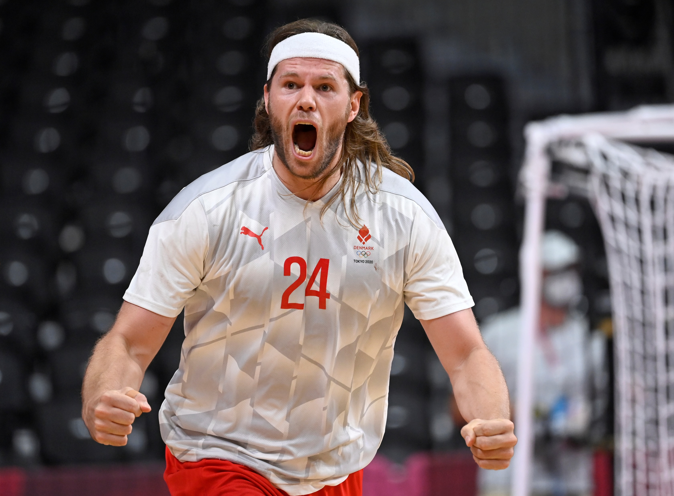
Atletuddannelse
-Sportsskader
7. klassetrin

Slide 2
Læringsmål 7. klassetrin
Atleten skal have kendskab til forskellen mellem akut skade og overbelastningsskade
Atleten skal have viden om, hvordan man initialt behandler akutte skader
Atleten skal have kendskab til, hvad man bør gøre initialt, når man får en overbelastningsskade
Atleten skal have viden om, hvad en øget træningsmængde kan have af påvirkning på kroppen
Atleten skal have kendskab til, hvor man kan søge viden omkring hjernerystelse og hvilke tegn man skal være opmærksomme på, hvis man får en hjernerystelse
Atleten skal lære om basale restitutionsprincipper og hvad det gør ift performance
Atleten skal lære om opvarmning/nedvarmning og prehab
TEAM DANMARK

Slide 3
Skadestyper - akut skade -overbelastningsskade
TEAM DANMARK

Slide 4
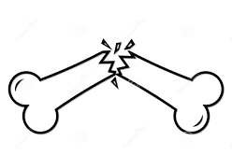
Akut skade
Pludselig opstået skade, hvor kroppen udsættes for en påvirkning, hvor væv rives over eller brækker.
Skaden kommer som lyn fra en klar himmel - man er ikke forberedt på skaden
Man er ikke i tvivl om, man er skadet - man kan ikke fortsætte med at træne/konkurrere
TEAM DANMARK
Notes:
Tegning: kun for layout! – kan slettes
Atleten er ikke forberedt på skaden og skaden kan ikke altid forebygges.
Skaden opstår pludseligt og kroppen udsættes for en så kraftfuld påvirkning, at der kan opstå vrid i led, træk i muskler og sener eller tryk og slag på knogler, der gør at en eller flere af disse vævstyper rives over eller knækker.
Få eleverne til at nævne nogle sportsgrene, hvor akutte skader hyppigt kan opstå fx håndbold, fodbold (sammenstød med modspiller), kampsport

Slide 5
Akut skade
En akut skade kan opstå i både knogle, muskel, sene og ligamenter
Knogle: fraktur/brud i knogle
Led: luksation af et led
Muskel: fibersprængning eller ruptur (stor fibersprængning)
Sene: sene ruptur fx achillesruptur
Ligament: ligament ruptur fx korsbånd overrives
TEAM DANMARK
Notes:
Knogle: ofte et direkte slag eller en anden stresspåvirkning, hvor kræfter overgår knoglens modstandsstyrke. Der findes flere forskellige brudtyper, som kan kræve forskellige behandling afhængig af om leddet er vægtbærende, er stabilit/ustabilt, risiko for dårlig heling mm.
Led: leddet kommer i en yderstilling, hvor der ikke er muskulær, ligamentær og ledmæssig stabilitet. Typiske led der kan gå af led er fingre, knæskal eller skulder. Når et led har været ude af led, bør man altid tilses på skadestue.
Muskel: muskelfiberskader sker oftest, når man udsætter musklen for en kraft acceleration/træk på muskelvævet. Muskelskader kan dog også ske ved et direkte og kraftfuld slag på musklen. Afhængig af muskelskadens størrelse rives flere dele af musklens fibre/bundter over. Musklen skal stimuleres under kontrolleret load for at hele. Pause gør ikke musklen stærk og derfor kan man risikere en reskade, hvis man ikke laver passende genoptræning efter en muskelfiberskade.
Sene: seneskader/ruptur er sjældne hos børn og unge, da det ofte er knogler der går i stykker først (hvor senen hæfter). Seneruptur sker oftest ved en kraftfuld bevægelse fx hop (achilles) eller et tungt løft (bicepssene)
Ligament: ledbåndet strækkes ud over dens normale strækkeevne. Der kan ske en hel eller delvis overrivning/forstrækning af ledbåndet. Typisk vil man se ledbåndsskader i ankel (ankelforstuvning) og fingre. I værste fald kan man rive et ligament over i knæet (korsbånd eller sideledbånd), som kan kræve operation og en længere pause, hvor vævet og musklerne omkring genoptrænes.

Slide 6
Har du oplevet at få en akut skade i forbindelse med din sport?
TEAM DANMARK
Notes:
Drøft elevernes egne erfaringer.

Slide 7
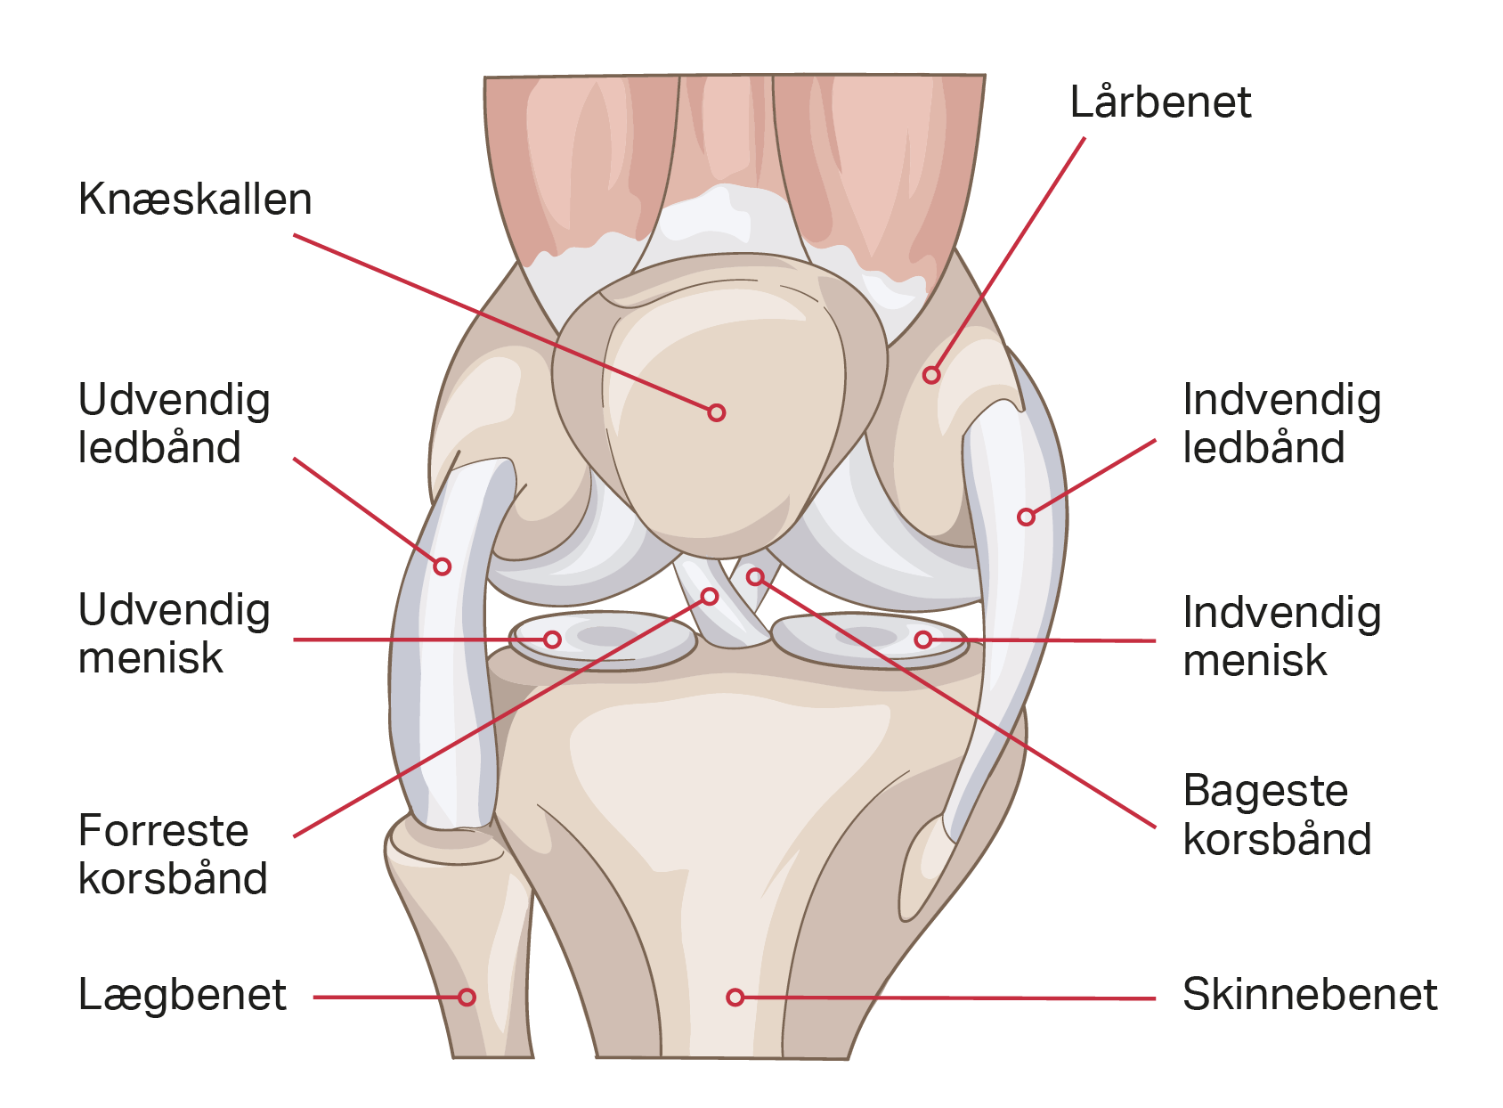
Hvad sker der i forbindelse med en akut skade?
Ledbånd, sener, muskler eller knogle påvirkes ud over deres normale strække- eller eftergivelighedsevne
Blodkar brister
Blod siver ud i led, til muskler, sener eller ledbånd og der kommer hævelse
Den ekstra væske trykker på nerveender og der opleves smerte
Bevægelse vil gøre ondt med det samme og de første par dage
TEAM DANMARK
Notes:
Tegning fra: Knæets anatomi - Ondt i knæet (ondtiknaet.dk)
Snak omkring de forskellige anatomiske strukturer og definér dem via den anatomisk illustration (knogle (læg- og skinneben), muskel (quadriceps/firehovedetknæstrækker), sene (knæskalssenen), ligamenter (korsbånd og sideledbånd)
Knogle
Muskler
Sene
Ligament

Slide 8
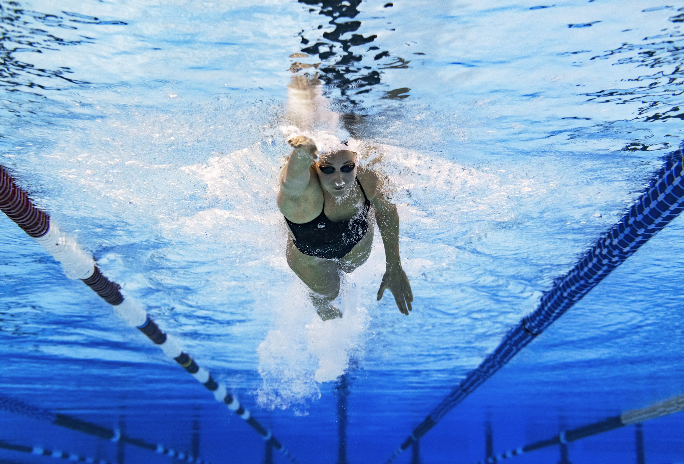
Overbelastningsskade
Skade som opstår over tid uden et kendt traume.
Skaden kommer snigende, opstår over tid; fra dage til uger.
Vævet belastes gentagne gange med ensformige bevægelser.
Skaden kan opstå ved øget/ændret træningsmængde.
TEAM DANMARK
Notes:
Overbelastningsskader er typiske skader i sportsgrene med mange gentagelser. Skaden kan være svær at opdage, da man ofte ikke mærker noget, når man først er varm.
Få gerne eleverne til at nævne nogle sportsgrene, hvor overbelastningsskader hyppigt opstår fx svømning, badminton, cykling, løb

Slide 9
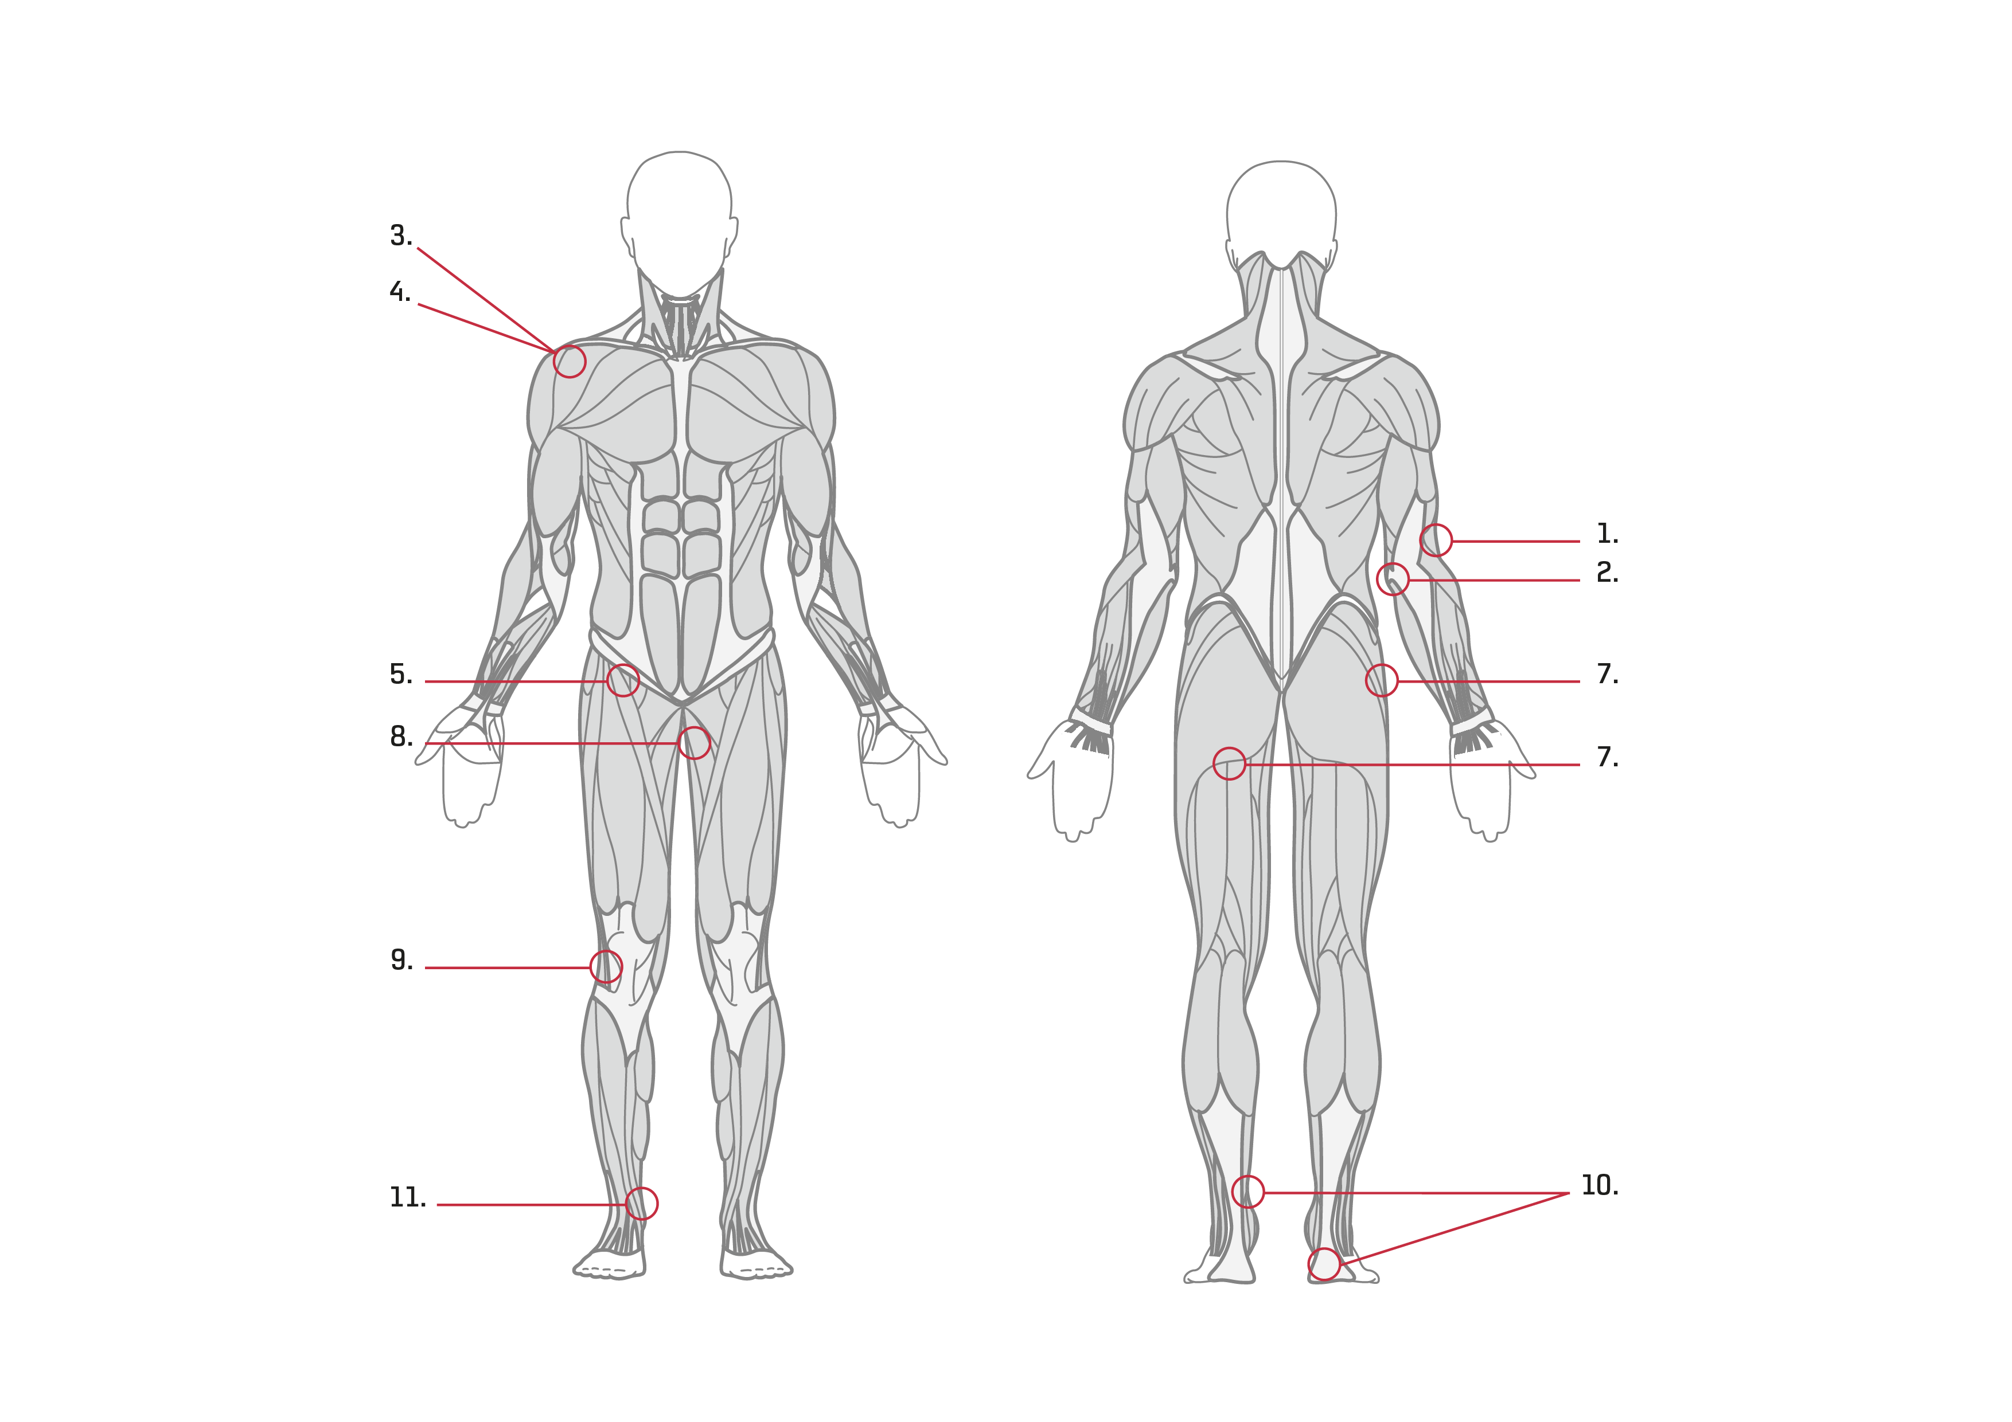
Overbelastningsskade
Mærkes først som en ømhed (kan være svær at skelne fra almindelig træningsømhed).
Ømheden sidder oftest i overgangen mellem sene og muskler og ved sene-tilhæftningen på knogle.
TEAM DANMARK
Notes:
Snak om kroppens anatomi og hvordan overbelastning kan komme til udtryk
Knogler: overbelastning kan forekomme som stressfraktur
Muskler: muskler kan spænde op ved for meget belastning og det kan i sidste ende resultere i en akut skade som fibersprægning
Sene: sener kan blive tykke og irriteret
Gennemgå områder hvor de typiske overbelastningsskader opstår. Ud for hvert område er der nævnt en sportsgren, hvor man vil kunne opleve en skade her
Tennisalbue (yderside af albue) – ketchersport (tennis/golf)
Golfalbue (inderside af albue) – ketchersport (golf/badminton)
Skulder – bicepssene – overhåndssports fx håndbold, svømning
Skulder: rotatorcuffen/ m. supraspinatus – overhåndssport fx håndbold/svømning
Hoftebøjer – sprint/retningsskifte fx fodbold, badminton
Baglårs hæfte ved balle – sprint
Yderside af hofte (trochanter) - løb
Lyske – sprint/retningsskifte fx fodbold
Knæskalssene (springerknæ) – sport med hop fx volley, badminton
Achillessene - løb
Svangsene (fascia plantaris) - løb

Slide 10
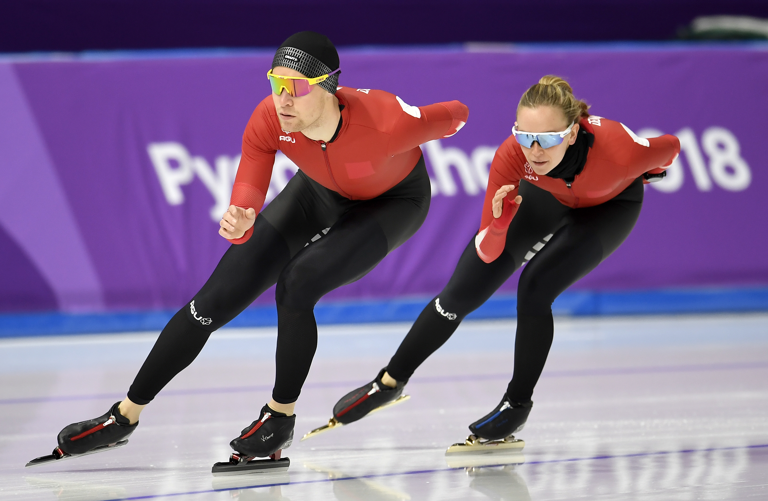
Overbelastningsskade
Ømheden opleves ofte i starten af en træning, forsvinder i løbet af træningen og kan igen opleves i slutningen af et træningspas.
Ømheden kan også opleves næste morgen og kan opleves som stivhed i området
TEAM DANMARK
Notes:
Kendetegn ved overbelastningsskader:
Morgenstivhed
Ømhed/stivhed i starten af en træning
Ømheden forsvinder i løbet af en træning
Ømheden kan komme igen i slutningen af en træning
Ømheden kan vare ved efter træning > 30min
Det kan være svært for børn/uge at skelne mellem træningsømhed og overbelastningsømhed.
Træningsømhed (også kalder DOMS) kommer ofte efter uvante bevægelser og varer 1-3 dage og forsvinder derefter. Overbelastningsskader vil ofte vare mere end DOMS/ 3 dage og vil have det typiske billede, som beskrevet ovenfor. Et par dages pause vil ikke ændre på symptomerne, da man vil opleve at symptomerne med morgenstivhed/ømhed i starten af træningen vil komme igen, når man opstarter sin sport

Slide 11
Hvad er forskellen på en akut skade og en overbelastningsskade?
TEAM DANMARK
Notes:
Få eleverne til at fortælle forskellen på de to skadestyper – hvilke karakteristika er der på:
Årsag? (gentagelser vs høj belastning en gang)
Hvordan opstår de?
Smerte?

Slide 12
Akut vs overbelastningsskade
 | Akutte skader | Overbelastningsskader
Årsag | For høj belastning på en gang | For mange gentagelser
Opstår | Pludseligt | Over tid
Smerter | Oftest værst de første dage | Bedres af pause/hvile, men kommer igen ved fornyet belastning
Eksempler | Forstuvning, brud, slag, fibersprængning | Overbelastning af sener ved knogletilhæftninger fx lyske, albue, skulder, knæ og hæl
Sportsgren | Højhastighedsidræt, idrætsgrene med retningsskifte, faldrisiko og kontaktsport | Udholdenhed, teknisk prægede sportsgrene og idræt med mange træningspas
TEAM DANMARK
Notes:
Oversigt over forskellen på akut/overload vs overuse skade

Slide 13
Behandling af skader
TEAM DANMARK

Slide 14
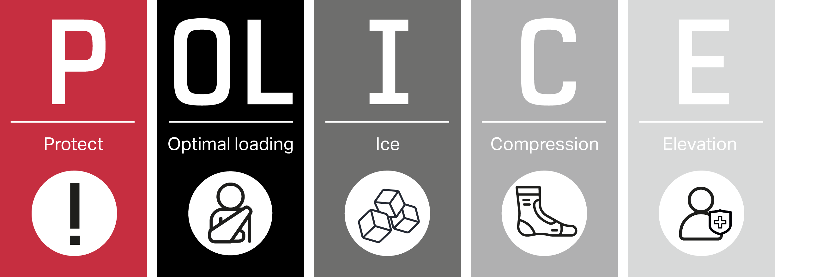
Akut behandling
TEAM DANMARK
Notes:
Tegning:…. Lav gerne vores egen model ☺
Der har tidligere været andre modeller/akronymer ift behandling af akutte skader – RICE, PRCEIM.
Der findes også en ny model der hedder PEACE & LOVE. Vi har valgt at tage udgangspunkt i POLICE, da den er let at huske og dækker over den initiale behandling ved akutte skader.
Gennemgang af POLICE hvad det står for – anvendes til muskuloskeletale skader
Protection: beskyt det skadede væv. Aflastning kan ske i en kort periode og kun lige efter skaden
Optimal Loading: ”afslapning”/aflastning skal erstattes med et trinvis genoptræningsprogram, hvor tidlig aktivitet fordrer hurtigere restitution. Loading skal ske med respekt for vævet.
Is anvendes i 20-30 min af gangen (aldrig direkte kontakt med huden)
Kompression af de skadede område ved hjælp af et elastik bind
Elevation: hold det skadede område højt (over hjertehøjde), fx en forstuvet ankel kan ligge på en stol

Slide 15
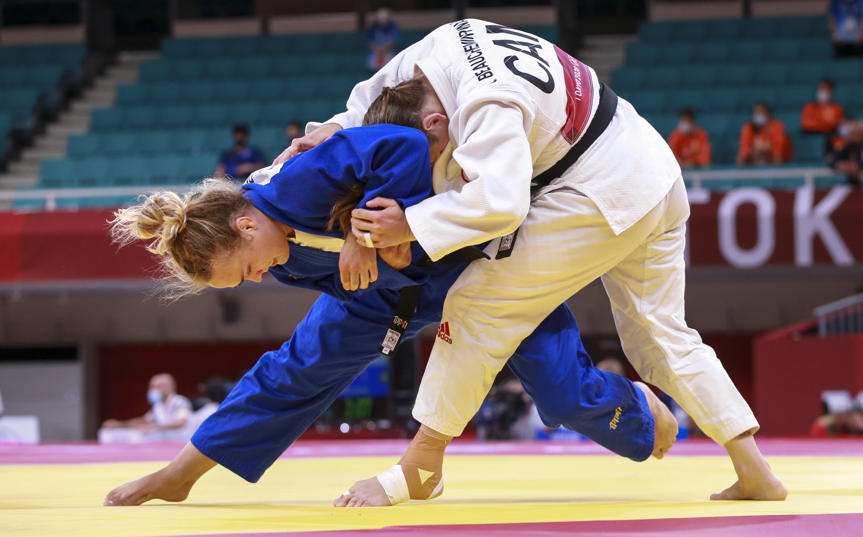
Hvorfor POLICE?
Sikre at skaden ikke udvikler sig, ved at træne videre
Begrænse hævelse som opstår pga bristede blodkar
Loading/belastning for at fremme heling af vævet gennem optimal bevægelse
Ise for at dæmpe smerterne
TEAM DANMARK
Notes:
Få eleverne til at reflektere over hvad der sker ved en skade (sammenholdt med slide 7) og det som POLICE kan behandle/hindre/forebygge.

Slide 16
Behandling overbelastningsskader
Overbelastningsskader kræver at man ændrer sin træning, da de er opstået over tid.
Skaden forsvinder (sjældent) ved 2 dages pause, da det kræver ændring i træningen/belastningen.
Smerterne er toppen af isbjerget, - er smerterne væk, er det ikke ensbetydende med at skaden væk og vævet er stærk nok til at blive belastet igen.
TEAM DANMARK
Notes:
Overbelastningsskader kan være svære at håndtere, da de opstår over tid og kan være svære for børn/unge og deres trænere at skelne fra almindelig træningsømhed.
Pause kan i første omgang afhjælpe problemet, men ofte vil smerterne komme igen, når sporten genoptages.
Smerterne er ofte det sidste symptom, der kommer til, - ofte vil man mærke stivhed og tiltagende ømhed op til at smerterne kommer frem.

Slide 17
Behandling overbelastningsskader
Forslag til behandlingstiltag
Undgå de bevægelser som gør ondt fx hop
Reducér tiden du træner
Lav alternativ træning fx cykle i stedet for at løbe
Træn stadig de bevægelser som ikke gør ondt
Nogle gange skal man holde helt pause og lave specifik træning (aftales med træner og fysioterapeut)
Ømheden forsvinder typisk, hvis du holder et par dages pause, men kommer igen, når du begynder at være aktiv igen, hvis du ikke ændrer på noget i din træning!
TEAM DANMARK
Notes:
Forslag til behandlingstiltag, som man kan arbejde med, hvis man har fået en overbelastningsskade:
Undgå de bevægelser som gør ondt fx hop, løb ->arbejd med andre dele af en træning fx stillestående træning, forsvar
Reducér tiden du træner ->man kan vælge at træne kortere tid, med lavere intensitet eller teknisk træning, som ofte ikke kræver at man bevæger sig lige så meget
Lav alternativ træning fx cykle i stedet for at løbe -> tænk at cardio kan trænes på andre måder
Træn stadig de bevægelser som ikke gør ondt -> træn overkroppen, hvis benene gør ondt og omvendt
Nogle gange skal man holde helt pause og lave specifik træning -> få en fys til at hjælpe med specifik træning

Slide 18
Hjernerystelse
TEAM DANMARK

Slide 19
Hjernerystelse
Hvis du slår dit hoved under sport, kan du have fået en (sports-) hjernerystelse
Der er ikke forskel på om hjernerystelsen er opstået under sport eller ved anden aktivitet, men tilbagevenden til sport kan være anderledes end til andre aktiviteter
En hjernerystelse kan ske ved et slag mod hovedet eller andre dele af kroppen, hvor de mekaniske kræfter/rystelser forplanter sig til hjernen
TEAM DANMARK
Notes:
En sportshjernerystelse er et resultat af en traumatisk hændelse til hoved eller andre dele af kroppen, hvor de mekaniske kræfter forplanter sig til hjernen. Akut er det almindeligt at udøveren oplever kortvarigt neurologiske udfald som normaliseres af sig selv igen ex. Desorienteret eller forvirret, ude af stand til at besvare spørgsmål ordentligt
Hjernerystelsesgenkenderen er et godt redskab at have ved hånden, hvis man skulle komme i situationer/i sportsgrene med risiko for atleter bliver udsat for en hjernerystelse
Hjernerystelseskenderen__download.pdf (ishockey.dk) – se på denne oversigt for at få bedre redskaber til at genkende en hjernerystelse

Slide 20
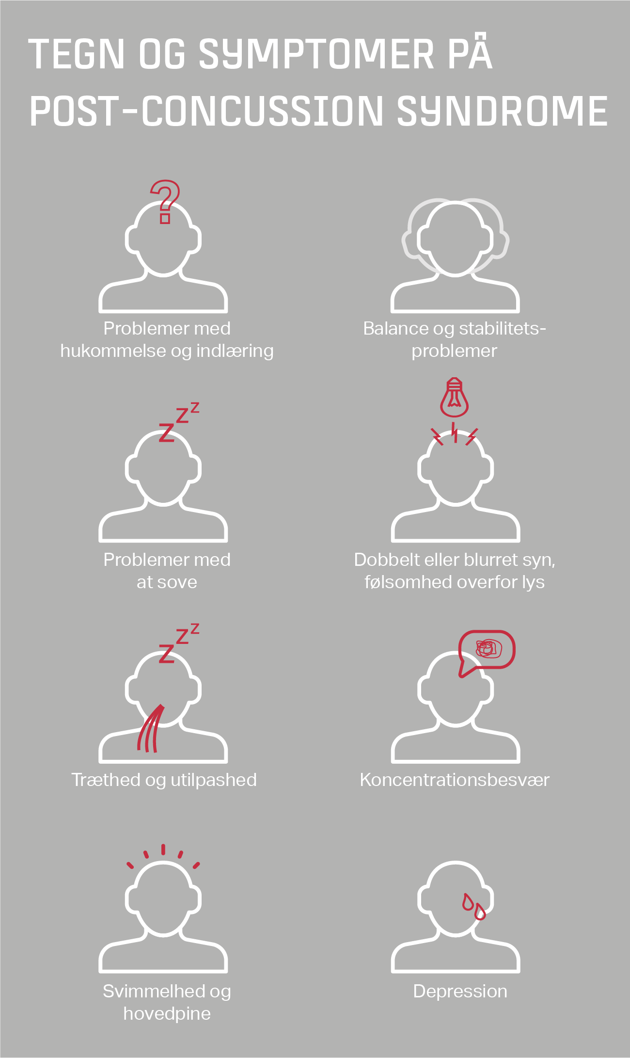
Hjernerystelse - symptomer
Nogle symptomer opstår akut, andre kommer lidt senere.
Observér og spørg ind til:
Svimmelhed
Hovedpine
Blankt eller fjernt blik, sløret syn
Desorienteret eller forvirret
Ude af stand til at besvare spørgsmål fornuftigt
Balance- eller gangbesvær
Ukoordinerede, langsomme bevægelser
TEAM DANMARK
Notes:
Tegning: Concussion: Increasing pressure on clubs and parents to be aware of dangers of contact sport | The Courier Mail
De første symptomer på hjernerystelse kan være som nævnt på slidet.
Det er derfor vigtigt at observere atleten, som er kommet til skade, og spørge ind til symptomerne, da ikke alle kan observeres.
Symptomerne kan komme akut, men nogle af symptomerne optræder også først senere på dagen/i forløbet.

Slide 21
Hjernerystelse
Eksempler på spørgsmål til atleten, som du kan spørge om, hvis der er mistanke om en hjernerystelse:
Hvor spiller vi henne i dag?
Hvilken halvleg er vi i?
Hvem scorede sidst i kampen?
Hvilket hold spillede du mod sidste uge/kamp?
Vandt dit hold den sidste kamp?
TEAM DANMARK
Notes:
Er man selv tilstede på banen, når en atlet får en mulig hjernerystelse er det godt med nogle hurtige opklarende spørgsmål fx hvor er du? Hvem spiller I imod i dag (hvis det er kamp)?, hvem vandt jeres sidste kamp?
Man vil således få et billede af, hvor påvirket atleten er i nuet.
Svarene skal sammenholdes med de observationer man gør sig.

Slide 22
Notes:
DIF har samen med Sportslægerne og Sportsfysserne udarbejdet en hjemmeside med information til atleten, forældre/træner og sundhedspersoner, hvor man kan få mere viden omkring diagnostiseringen og håndteringen af sportshjernerystelse.
I dette undervisningsmateriale er der kun fokus på at man kan ”diagnosticere”. På de øvrige klassetrin får man mere information om, hvordan man vender tilbage til skole og sport.
Følg linket her for at få mere information: Sportshjernerystelser - gode råd og vejledning til, hvordan du håndtere en sportshjernerystelse | DIF

Slide 23
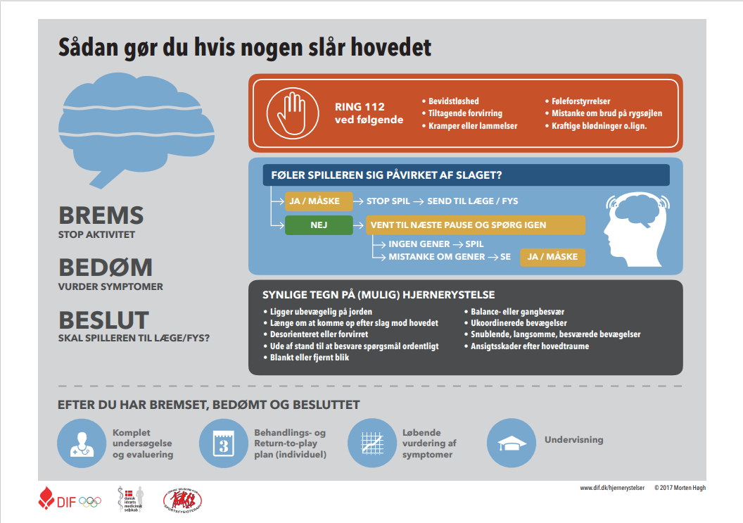
Notes:
DIF har samen med Sportslægerne og Sportsfysserne udarbejdet en hjemmeside med information til atleten, forældre/træner og sundhedspersoner, hvor man kan få mere viden omkring diagnostiseringen og håndteringen af sportshjernerystelse.
I dette undervisningsmateriale er der kun fokus på at man kan ”diagnosticere”. På de øvrige klassetrin får man mere information om, hvordan man vender tilbage til skole og sport.
Der kan downloades plancher som kan hænge i sportshaller, således at man kan få hurtig vejledning
Følg linket her for at få mere information: Sportshjernerystelser - gode råd og vejledning til, hvordan du håndtere en sportshjernerystelse | DIF

Slide 24
Hjernerystelse
TEAM DANMARK
Notes:
Tegning: Sports-Concussion | (eyemind.co.za)
Hvis man er den mindste smule i tvivl om man kan have fået en hjernerystelse, skal man ikke deltage i videre træning/kamp eller anden aktivitet. Dette gælder også for trænere eller forældre, som står på sidelinjen. Kontakt da en sundhedsprofessionel (fys eller læge) og få råd og vejledning

Slide 25
Træning og belastning
TEAM DANMARK
Notes:
Balancen mellem træning og belastning kan have indflydelse på mange ting.
I det kommende afsnit vil vi kort komme ind på:
Træning som ung og tidlig specialisering, som ikke anbefales
Træning og restitution: opmærksomhed på at for meget og for lidt belastning kan have forskellig indvirkning på kroppen og risikoen for at udvikle skader og udvikle sig fysisk i sporten

Slide 26
Hvor mange af jer tænker over, hvordan I belaster og restituerer kroppen i forhold til jeres sportsgren?
TEAM DANMARK

Slide 27
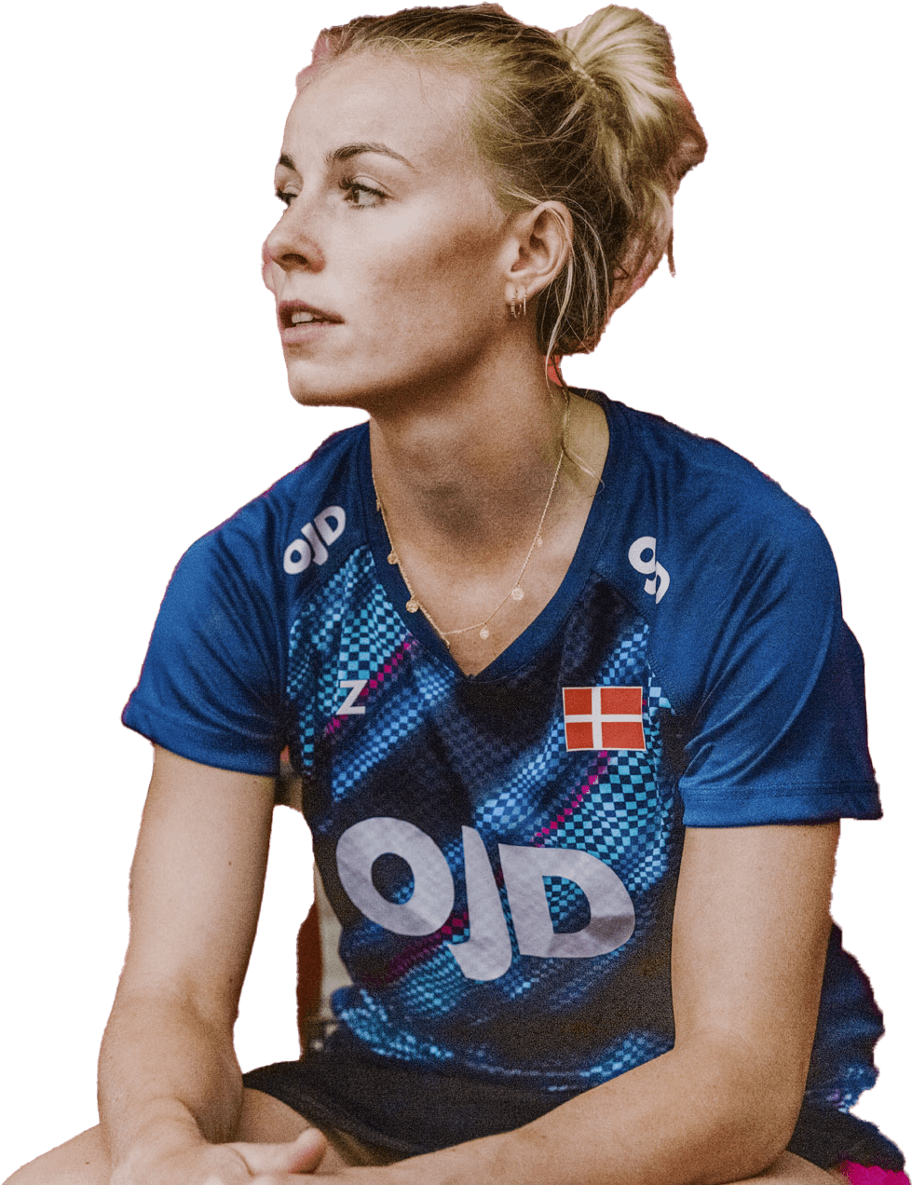
Træning
Når du er ung atlet, kan du med fordel træne alsidigt.
Det betyder, at det er godt for dig, for din motoriske udvikling og for at nedsætte skadesrisikoen at du træner forskellige sportsgrene.
Mange af de store stjerner har dyrket mere end én sportsgren i børne- og ungdomsårene.
TEAM DANMARK
Notes:
Artikel fra Team Danmark: Unge talenter er ikke små eliteatleter | Team Danmark
En helt ny analyse slår fast, at tidlig specialisering inden for en sportsgren kan skade udviklingen af fremtidige verdensklasseatleter. Analysen omfatter 51 internationale studier og inkluderer samlet over 6000 atleter, heraf over 700 verdensklasseatleter. Den viser, at verdensklasseatleter på seniorniveau typisk har dyrket mere end én sportsgren i børne- og ungdomsårene. De er startet på deres primære sport senere, har trænet færre timer i de tidlige år og har i første omgang udviklet sig langsommere i forhold til de atleter, der opnåede de bedste resultater i ungdomsårene, men ”kun” nåede national elite….
…Identifikation og selektion af talent har konsekvenser. Udvælgelse af de bedste eller mest talentfulde bliver ofte efterfulgt af en stor mængde fokuseret og specialiseret træning. Sker det i en for tidlig alder, øger det risikoen for overbelastningsskader, og de unge, der bliver udråbt som de næste store stjerner, kan opleve unødigt stress og forventningspres og blive tidligt udbrændte. De, der ikke vurderes som talentfulde nok, får omvendt punkteret deres drømme, hvilket kan medføre frafald fra sporten og tab af selvværd og identitet. Der er en klar tendens til, at jo yngre atleter er, når de bliver optaget i et talentprogram, desto yngre er de også, når de igen forlader det.
Målet for talentudvikling i Danmark er ikke at skabe resultater i ungdomsårene, men at udvikle eliteatleter på højeste internationale seniorniveau.

Slide 28
Træningsbelastning
Belaster du din krop for meget for lang tid af gangen, kan du risikere at det går ud over din evne til at restituere og risikoen for at udvikle skader
Træner du for lidt, får du heller ikke det optimale ud af din træning
Vær især opmærksom, hvis du træner på flere hold samtidig og/eller flere årgangshold!
Du kan med fordel træne forskellige sportsgrene/aktiviteter, således at kroppen ikke belastes på samme måde, hver gang du træner
TEAM DANMARK
Notes:
Når man som ung atlet træner meget, kan kroppen ikke altid nå at restituere. Unge træner og belaster kroppen meget i løbet af deres dag både i skole, fritid og sportsaktiviteter. Unge atleter restituerer også markant hurtigere end voksne, men man bør alligevel have det for øje, når unge dyrker meget sport.
Hvis de unge belaster kroppen for ensidigt kan de risikere, at udvikle en overbelastningsskade, men varierer de træningen ud over forskellige sportsgrene, vil de ikke ensidigt belaste kroppen.
Ofte ser man unge atleter, som træner på flere hold samtidig (flere årgangshold), at de udvikler flere skader.

Slide 29
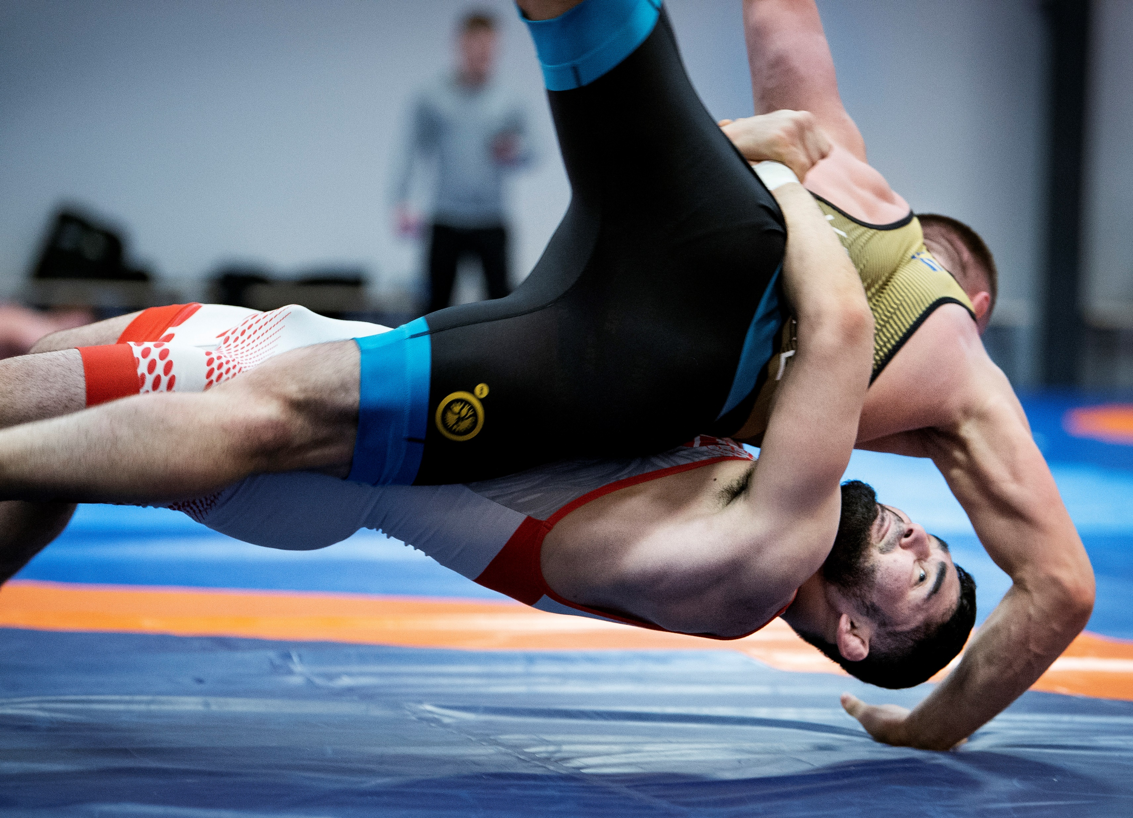
Træningsbelastning
Træning handler om den rette balance mellem restitution og træningsbelastning
Det er forskelligt fra sport til sport, hvor belastende den er for kroppen og hvor lang restitutionstid du behøver
TEAM DANMARK
Notes:
Belastningen på kroppen kan være meget forskellig fra sport til sport. Der er også meget forskel på belastningen på kroppen mellem vægtbærende og ikke vægtbærende sportsgrene, på distance versus sprint sportsgrene.
Man kan derfor ikke give en regel omkring restitutionstid.

Slide 30
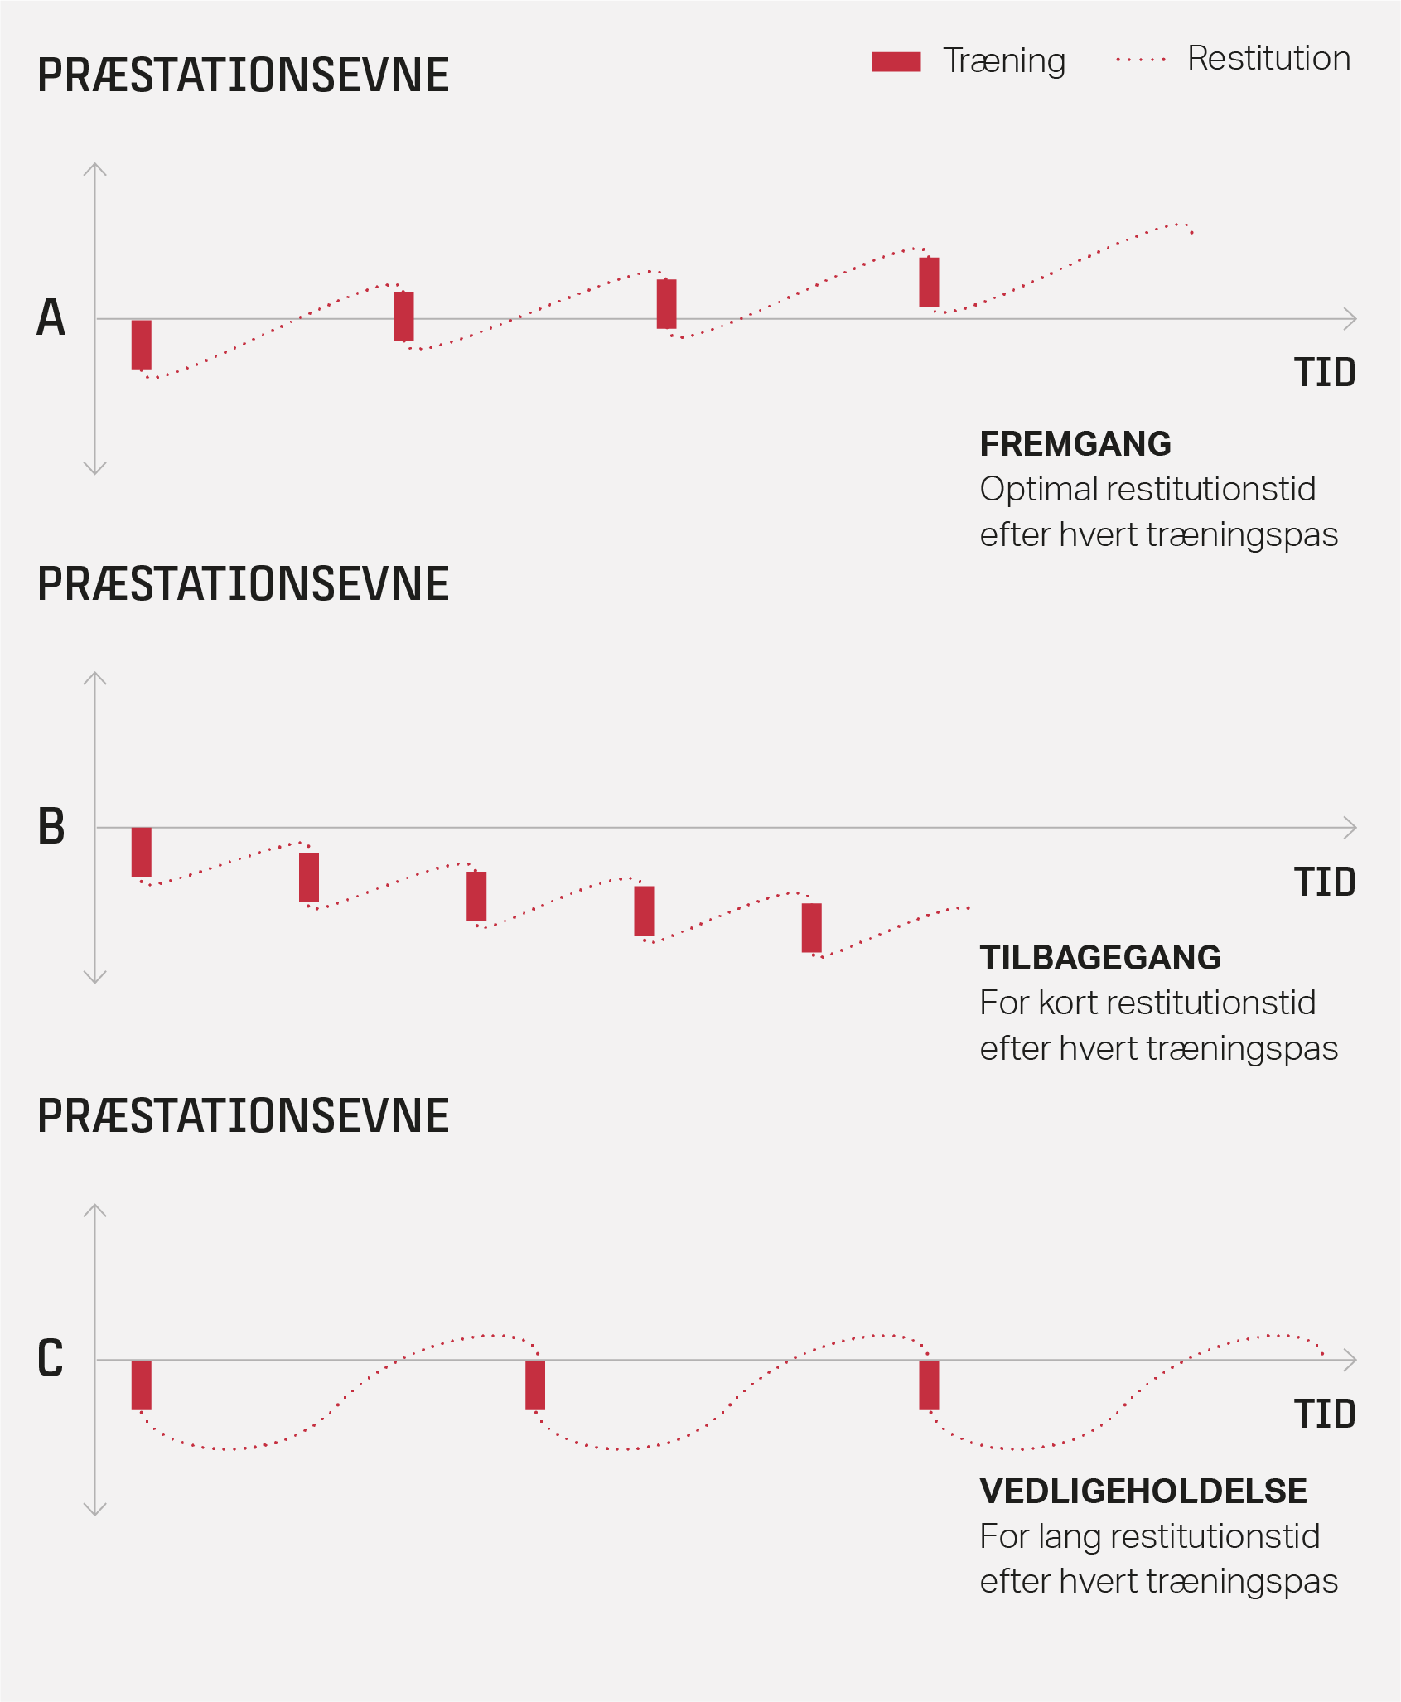
Træningsbelastning
Træning og restitution handler om at planlægge næste træningspas, så du får mest muligt ud af din træning – altså at påvirke din præstationsevne
Træner du for tæt på hinanden, kan det have en negativ effekt på præstationsevnen
Træner du kun fx 1-2 gange om ugen, vil du kun vedligeholde og ikke bygge på din præstationsevne
TEAM DANMARK
Notes:
Det er en balancegang at finde den rette træningsmængde ift restitution.
Hvis man skal udvikle sig fysisk kræver det at man træner med et passende interval.
Træner man for ofte, altså med for korte intervaller således at man ikke kan nå at restituere, kan man opleve tilbagegang eller nedsat effekt på performance, som øget træthed eller øget skadesrisiko.

Slide 31
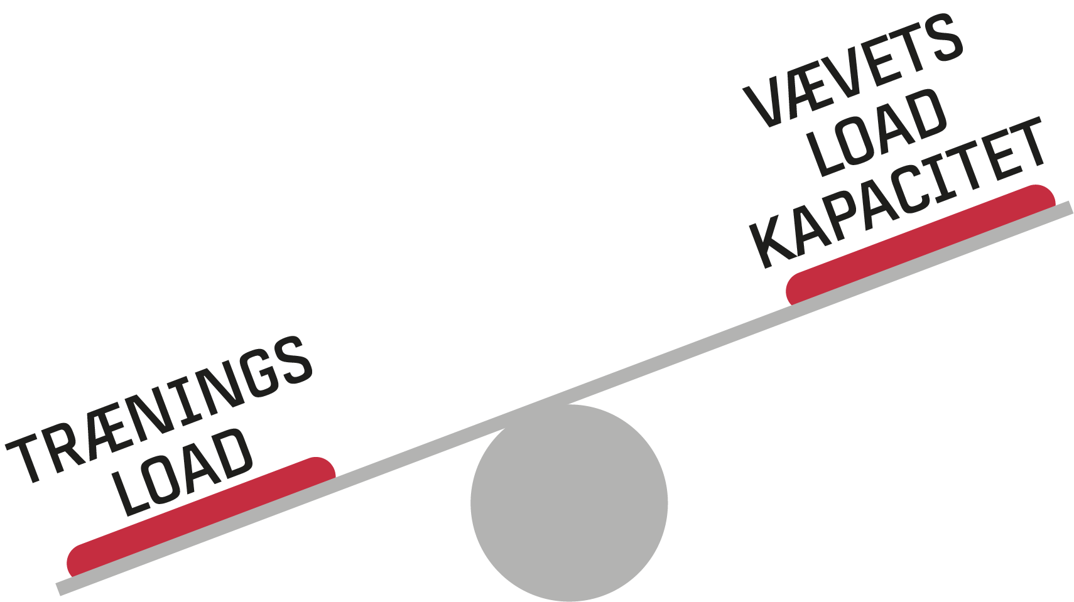
Det handler om at finde balancen
Træning
Volumen
Intensitet
Frekvens
Type
Arbejde
Vaner
Etc.
Styrke
Kontrol
Fleksibilitet
Vævs-sensitivitet
Biomekanik
Running gait
Tidligere skader
Etc.
TEAM DANMARK
Notes:
Tegning er fra Runningphysio
For at undgå skader handler det om at finde balancen.
Tegningen illustrerer de elementer man skal tage højde for, når man skal undgå skader – træningsbelastning og vævs kapaciteten.

Slide 32
Hvor mange af jer, dyrker mere end en sportsgren?
TEAM DANMARK

Slide 33
Restitution
TEAM DANMARK

Slide 34
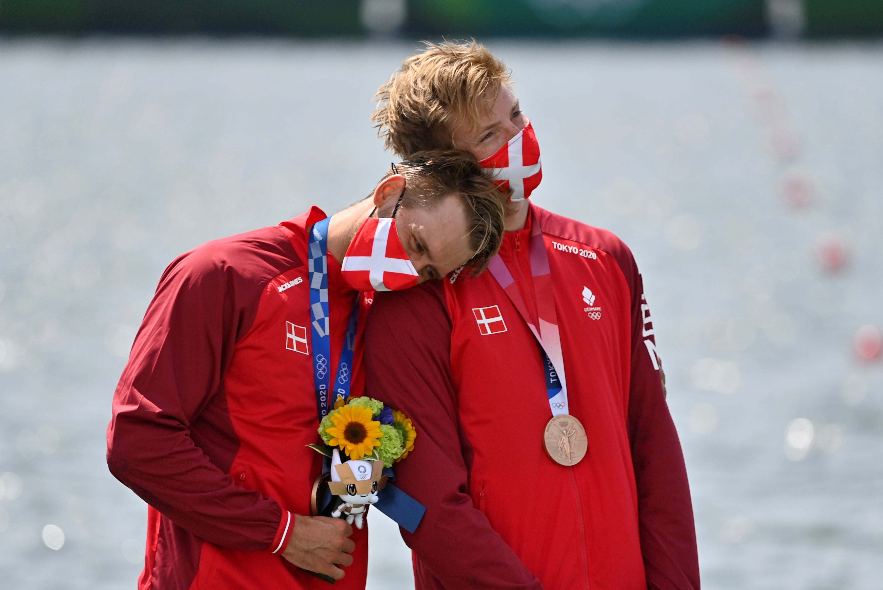
Restitution
For at kunne præstere bedst muligt, må man også restituere bedst muligt ☺
Cirka 95 pct. af den fremgang, du ser som følge af træning, skal relateres til restitutionskonceptets base. Basen består af kvaliteten af både træningen, kosten, søvnen og den mentale og sociale genopladning.
TEAM DANMARK

Slide 36
Træning
Træn målrettet og fokuseret efter en plan
Sørg for at træningen bygger på principperne
Specificitet
Progression i belastning/intensitet/mængde
Variation
Sørg for at være i dialog med dine trænere omkring dagsformen
Notes:
Træningen bør være tilpasset til atleten og bør være tilpasset ift niveau/sæson mv.
Atleten kan have svært ved at påvirke denne del selv. Det forventes at trænerne har den fornødne kendskab til træningsplanlægning, herunder progression, specificitet og variation.
For unge atleter er det stadig vigtigt at træningen er sjov/legende og varieret

Slide 37
Restitution - træning
Træn målrettet og fokuseret efter en plan
Sørg for at træningen bygger på principperne, specificitet, progression i belastning/intensitet/mængde og variation
Sørg for at være i dialog med din træner
TEAM DANMARK
Notes:
Grundprincipperne for træning

Slide 38
TEAM DANMARK
Notes:
Hør hvad Team Danmarks fysiske træner Mads Brink har at sige omkring træning

Slide 39
Søvn
Sov 8-9 timer i døgnet med god kvalitet
Følg skridtene til god søvnhygiejne
Skab en jævn søvnrytme
Gør dit soveværelse søvnstimulerende
Benyt afslappende sengetidsritualer
Undgå opkvikkende stimulanser inden sengetid
Notes:
Søvn er en vigtig del af basen i din restitution, da det, ligesom din kost og mental og social velvære – er et basalt behov, der skal opfyldes, for at din krop og dit hoved kan fungere optimalt. Med den rette kvantitet og kvalitet af søvn – og dermed de søvncyklusser du gennemgår på en nat – får du optimale betingelser for restitution.
At sove +8timer er skadesforebyggende og bør derfor prioriteres

Slide 40
Restitution - søvn
Sov 8-9 timer i døgnet med god kvalitet
Følg skridtene til god søvnhygiejne
Skab en jævn søvnrytme
Gør dit soveværelse søvnstimulerende
Benyt afslappende sengetidsritualer
Undgå opkvikkende stimulanser inden sengetid
TEAM DANMARK
Notes:
Rådene her er skabt til den voksne atlet, men kan sagtens bruges til unge atleter også.
God søvnhygiejne er noget som selv unge atleter kan arbejde med. Søvn er, ligesom din kost og mental og social velvære – et basalt behov, der skal opfyldes, for at din krop og dit hoved kan fungere optimalt.
Med den rette kvantitet og kvalitet af søvn – og dermed de søvncyklusser du gennemgår på en nat – får du optimale betingelser for restitution.
Det kan ikke anbefales at anvende mobil/tablets lige inden sengetid, gå i seng samme tid hver dag for at sikre en jævn søvnrytme.

Slide 41
Hvor mange timers søvn får du om natten?
Kan du mærke forskel på din præstation (skole eller sport), hvis du sover for lidt?
TEAM DANMARK

Slide 42
TEAM DANMARK
Notes:
Hør hvad Team Danmarks fysiolog Lars Johansen har at sige omkring søvn

Slide 43
Take home message
En akut skade kræver at du stopper med din træning/konkurrence
En overbelastningsskade kommer over tid og skyldes at dit væv ikke er stærk nok til din belastning. Pause gør ikke dit væv stærkere!
Sov mindst 8 timer for at optimere din restitution
Kend tegnene på en hjernerystelse – er du i tvivl, så lad være med at træne/konkurrere mere, før du er tilset af en ekspert
TEAM DANMARK

Slide 44
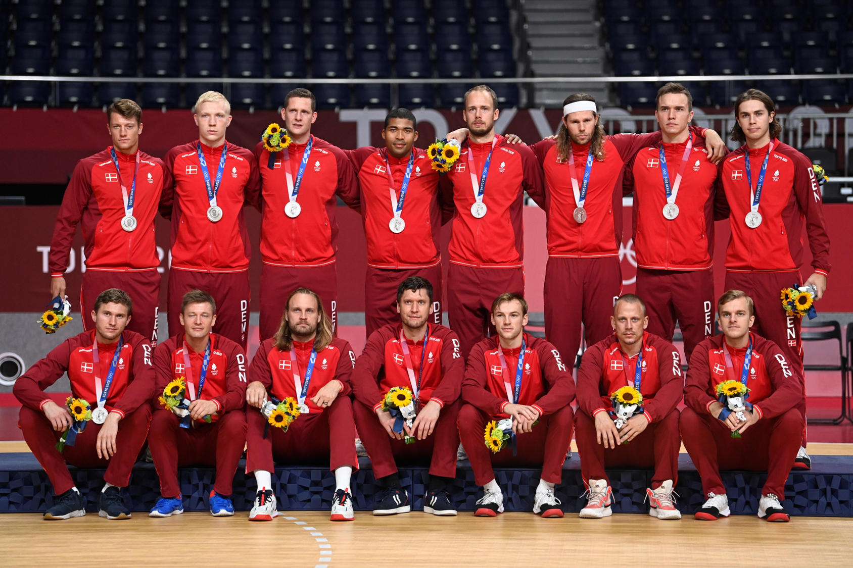
Tak for
i dag
TEAM DANMARK

